Slide 1

Java Heap ve Stack
Java'da heap ve stack bellek bölgelerinin tanımı, çalışma mekanizmaları ve aralarındaki farklar hakkında bilgi verilecek. Ayrıca, heap ve stack'in önemi ve performansa etkisi de açıklanacak.
Kasım 2023, Hazırlayan: Enes KEMEL

Slide 2
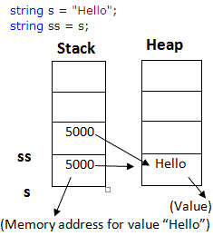
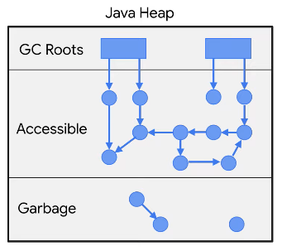
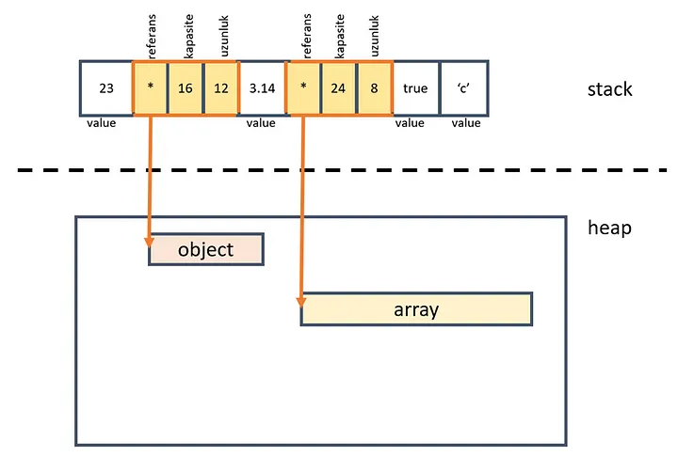
Java Heap Çalışma Mekanizması
Hedeflenen Fonksiyon
İşleyiş
Özellikler
Objelerin dinamik olarak oluşturulduğu bellek bölgesidir.
Heap'in boyutu runtime'da önceden belirlenmez, dinamik olarak büyür ve küçülür.
Referansları saklar ve objeler için alan tahsis eder.

Slide 3

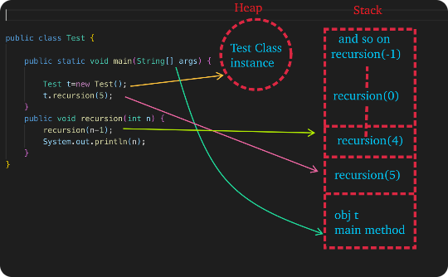
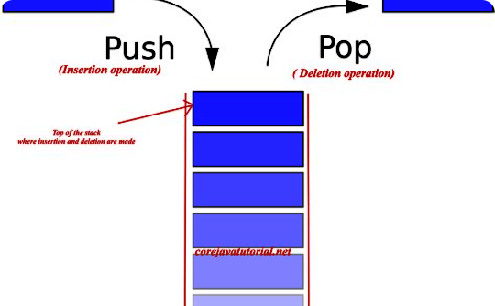
Java Stack Çalışma Mekanizması
Yığıt İşleyişi
Tehlike: Stack Overflow
Hata: Stack Underflow
Sınırlı boyutta ve LIFO (Son Giren İlk Çıkar) prensibi ile çalışır.
Metodlar arası çağrı işlemlerinin kontrolü yapılır, derin bir şekilde recursive fonksiyon çağrıları stack'i aşabilir.
Stack boşken eleman çıkarılmaya çalışıldığında ortaya çıkar.

Slide 4
Java Heap ve Stack Arasındaki Farklar
1
Bellek Yapısı
Heap, dinamik olarak oluşturulan objelerin depo edildiği bellek alanıdır. Stack ise metod çağrıları gibi yapısal bilgileri saklar.
Boyut Kontrolü
2
Heap, runtime sırasında büyüyebilen ve küçülenebilen bir bellek bölgesidir. Stack ise sabit boyutludur ve genellikle derleyici tarafından tahsis edilir.
3
Hafıza Yönetimi
Heap, GC (Garbage Collection) tarafından yönetilir ve gereksiz objelerin bellekten silinmesini sağlar. Stack ise otomatik olarak hafızadan silinir.

Slide 5
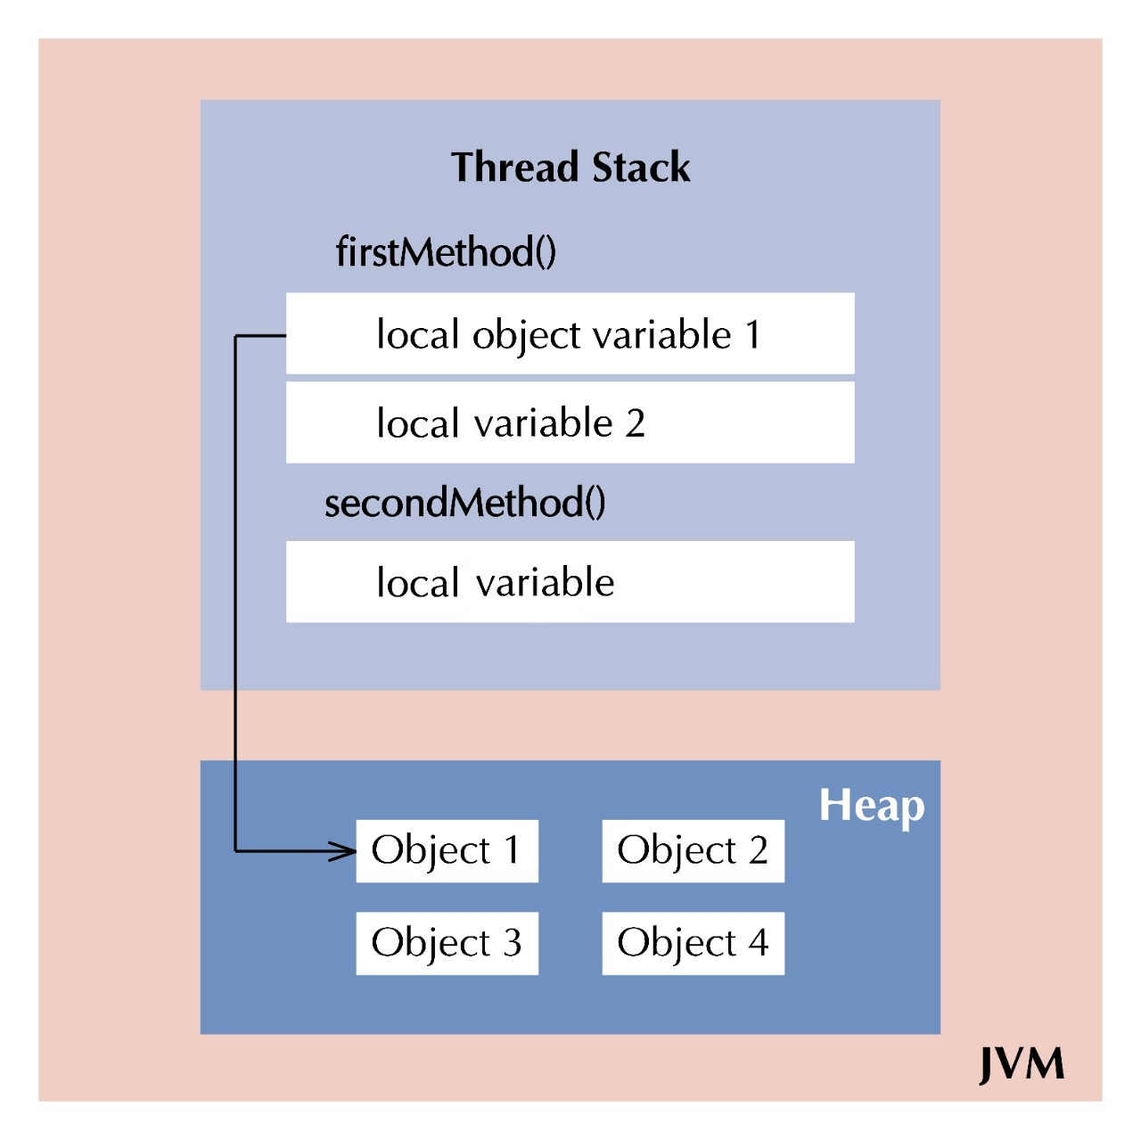
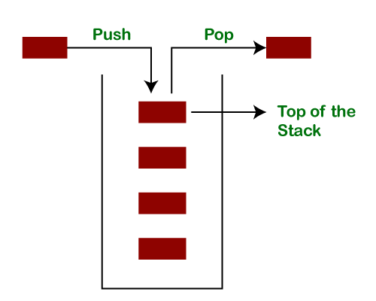
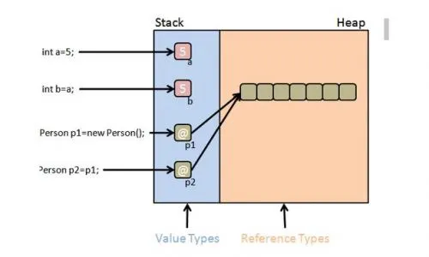
Java Heap ve Stack'in Önemi
Veri Saklama
Metod İşleyişi
Performans Optimizasyonu
Heap, özellikle nesne verileri gibi büyük ve karmaşık verilerin saklanması için kullanılır.
Stack, metod çağrıları ve değişkenlerin geçici olarak saklanması için kullanılır.
Heap ve stack'in etkili kullanımı, performansı artırabilir ve kodun daha optimize olmasını sağlar.

Slide 6
Örnekler ve Pratik Kullanımlar
Örnek 1: Nesne Oluşturma
Örnek 2: Fonksiyon Çağrısı
Örnek 3: Veri Yapıları
Heap bellek bölgesi, objelerin oluşturulması ve saklanması için kullanılır. Örneğin, yeni bir kullanıcı nesnesi yaratmak.
Stack bellek bölgesi, fonksiyon çağrıları ve değişkenlerin geçici saklanması için kullanılır. Örneğin, iki sayıyı toplama işlemi.
Heap bellek bölgesi, veri yapıları için dinamik alan tahsis etmek için kullanılır. Örneğin, dinamik boyutlu bir dizi oluşturma.

Slide 7
Kısaca Stack
Kısaca Heap
LIFO (Last in First out) son giren ilk çıkar mantığında çalışır.
Veri depolama alanı çok geniş olmadığından kullanımı kolay ve hızlıdır.
Veriler Big and Little Endian (artan ya da azalan) adres mantığında tutulur.
Derleme zamanında oluşturulur.
Life time (yaşam süresi) kısa olan değişkenler tutulur. Ör; local variables (yerel değişkenler).
Static allocation (Kullanılacak depolama alanının boyutu biliniyorsa stack işe yarayacaktır.)
Bir Java uygulamasında sadece tek bir stack yoktur. Her bir thread’in kendi stack’i vardır.
Bir stack üzerindeki veriye kendi thread’inden başka bir thread erişemez.
Doğru kullanılmadığında java.lang.StackOverFlowError hatası alınır.
Heap stack’e göre daha büyük boyuta sahiptir.
Stack’e göre daha fazla alana sahip olduğundan stack’e göre daha yavaştır.
Heap’teki veriler karışık şekilde sıralanır.
Çalışma zamanında oluşturulur.
Dynamic allocation (Kullanılacak depolama alanının boyutu bilinmiyorsa ya da sürekli değişken olacak ise heap kullanmak doğru olacaktır.)
Bir Java uygulamasında tüm thread’ler için sadece bir tane heap bulunmaktadır.
Doğru kullanılmadığında java.lang.OutOfMemoryError hatası alınır.

Slide 8
Heap ve Stack ile ilgili bazı sorular
Java'da hangi veri türleri stack'te ve hangileri heap'te saklanır?
Bir Java uygulamasında, hangi durumlar heap belleği şişirebilir veya stack belleğinde taşmaya neden olabilir?
Bir metodun çağrılması sırasında stack'te ne tür bilgiler saklanır?
Java'da "Out of Memory Error" hatası alındığında, bu hata tipik olarak hangi bellek bölgesiyle ilişkilidir ve nasıl çözülür?

Slide 9
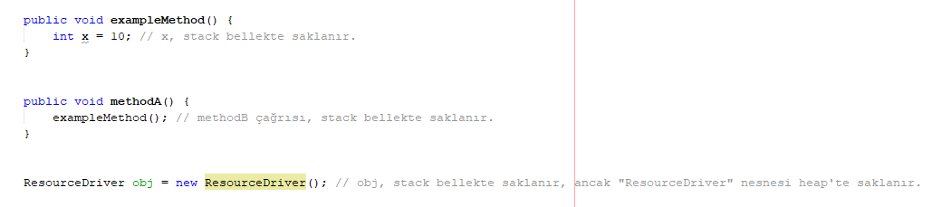
Java'da hangi veri türleri stack'te ve hangileri heap'te saklanır?
Stack Belleği:
Yerel Değişkenler (Local Variables): Metodların içinde tanımlanan ve metot çalıştığı süre boyunca yaşayan değişkenler stack bellekte saklanır. Bu değişkenler, metot çağrıldığında oluşturulur ve metotun çalışması tamamlandığında kaldırılır.
Metot Çağrıları (Method Calls): Metot çağrıları, çağrıldıkları sırada stack bellekte saklanır. Bu çağrılar işlem sırasında gerçekleştiğinde stack kullanılır.
Sorular

Slide 10
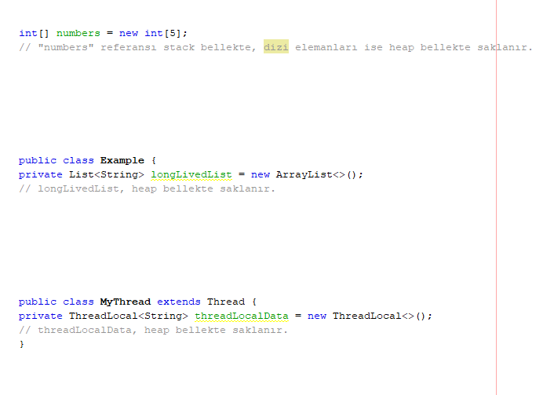
Java'da hangi veri türleri stack'te ve hangileri heap'te saklanır?
Sorular
Heap Belleği:
Nesneler (Objects): Java'da nesneler heap bellekte saklanır. Bir nesne, "new" anahtar kelimesi ile oluşturulduğunda heap bellekte bir referans alır ve nesne kendisi heap'te depolanır. Bu referanslar stack bellekte saklanır ve nesnelerin ömrü referansların ömründen bağımsızdır.
Diziler (Arrays): Diziler de nesneler gibidir ve heap bellekte saklanır. Bir dizi oluşturulduğunda, dizi elemanları heap bellekte sıralı bir şekilde depolanır ve bu diziyi işaret eden referans stack bellekte saklanır.
Uzun Ömürlü Değişkenler (Long-Lived Variables): Bazı nesneler veya veri yapıları, metotların veya kod bloklarının ömründen daha uzun süre boyunca yaşar. Örneğin, bir nesne bir sınıfın üye değişkeni ise, bu nesne heap bellekte saklanır ve sınıfın ömrü boyunca yaşar.
Thread-Specific Objects: Bazı nesneler, belirli bir iş parçacığına (thread) özgüdür ve bu nedenle thread'in ömrü boyunca yaşar. Bu tür nesneler de heap bellekte saklanır.

Slide 11
Bir Java uygulamasında, hangi durumlar heap belleği şişirebilir veya stack belleğinde taşmaya neden olabilir?
Heap Belleğinin Şişmesine Neden Olan Durumlar:
Nesne Oluşturma: Java'da nesneler heap bellekte saklanır ve her yeni nesne oluşturulduğunda heap belleği büyür. Özellikle büyük veri yapıları veya nesnelerin sık sık oluşturulması heap belleğinin şişmesine neden olabilir.
Veri Yükleme: Özellikle dosya veya veritabanından büyük miktarda veri yükleme işlemleri yapılıyorsa, bu veriler heap belleğini büyütebilir.
Bellek Sızıntıları (Memory Leaks): Programcı hataları nedeniyle nesnelerin kullanılmadan önce bellekten serbest bırakılmaması durumunda bellek sızıntıları oluşabilir. Bu, heap belleğinin zaman içinde şişmesine ve performans sorunlarına neden olabilir.
Veri Yığını İşlemleri: Java'da heap belleği, otomatik olarak çöp toplama (garbage collection) ile temizlenir, ancak çöp toplama işlemi zaman alabilir ve gereksiz nesnelerin birikmesine neden olabilir.
Stack Belleğinde Taşmalara Neden Olan Durumlar:
Rekürsif Metot Çağrıları: Derin veya döngüsel rekürsif metot çağrıları stack belleğinde taşmalara yol açabilir. Stack, her metot çağrısı için bir çağrı kaydı (call frame) oluşturur ve bu kayıtların birikmesi stack belleğinin taşmasına neden olabilir.
Çoklu Thread İşlemleri: Birden fazla iş parçacığının (thread) kullanıldığı çoklu thread uygulamalarında, her bir iş parçacığı kendi stack belleğine sahiptir. Eşzamanlı işlemler sırasında, aynı anda çok sayıda iş parçacığına sahip uygulamalar stack belleğinin hızla büyümesine neden olabilir.
Sonsuz Döngüler (Infinite Loops): Sonsuz döngüler, stack belleğinin hızla büyümesine neden olabilir. Bir döngü içinde metot çağrıları veya işlemler tekrar tekrar gerçekleşirse, stack belleği doldurulabilir.
Sorular

Slide 12
Bir metodun çağrılması sırasında stack'te ne tür bilgiler saklanır?
Sorular
Metot Çağrı Kaydı (Call Frame): Her metot çağrısı için bir çağrı kaydı oluşturulur. Bu çağrı kaydı, metotun çalışma bağlamını içerir ve stack bellekte saklanır. Çağrı kaydı, metotun parametreleri, yerel değişkenleri ve diğer ilgili bilgileri içerir.
Parametre Değerleri: Metotun çağrılmasında verilen parametre değerleri, çağrı kaydında saklanır. Bu değerler, metotun işlevselliği için gerekli olan girdileri temsil eder.
Yerel Değişkenler: Metotun içinde tanımlanan yerel değişkenler (local variables), stack bellekte saklanır. Bu değişkenler metotun çalışma süresi boyunca geçerlidir ve işlem sırasında kullanılırlar.
Dönüş Adresi (Return Address): Metot çağrısı tamamlandığında nereye geri dönüleceği bilgisini içeren dönüş adresi, stack bellekte saklanır. Bu, metotların çalışması sırasında işlemin nerede devam edeceğini belirlemek için kullanılır.
Saklanmış Yerel Değişkenler (Saved Local Variables): Eğer bir metot başka bir metodu çağırıyorsa ve çağrılan metotun yerel değişkenleri saklanması gerekiyorsa, bu yerel değişkenler de stack bellekte geçici olarak saklanır.
Operand Stack: Java sanal makinesi (JVM) tarafından kullanılan bir operand yığını (operand stack), metot çağrısının işlem sırasında kullanılan geçici hesaplama sonuçlarını saklar. Bu operand stack de stack bellekte tutulur.
Bu bilgiler, bir metot çağrısının başladığı andan itibaren stack bellekte saklanır ve metot çağrısı tamamlandığında kaldırılır. Bu, metot çağrılarının düzgün bir şekilde izlenebilmesini ve işlem sırasında yerel değişkenlerin saklanabilmesini sağlar. Her yeni metot çağrısı, bir çağrı kaydı (call frame) oluşturarak stack belleğin derinleşmesine neden olur.

Slide 13
Java'da "Out of Memory Error" hatası alındığında, bu hata tipik olarak hangi bellek bölgesiyle ilişkilidir ve nasıl çözülür?
Java'da "Out of Memory Error" hatası (bellek tükenme hatası), genellikle heap belleği ile ilişkilidir. Bu hata, bir Java uygulamasının çalışması sırasında heap belleğinin tükenmesi sonucunda meydana gelir. Java uygulamalarında, heap belleği dinamik olarak yönetilir ve nesneler heap bellekte depolanır. Eğer heap belleği yetersizse veya doğru şekilde temizlenmezse, "Out of Memory Error" hatası alınabilir.
Bu hatanın üstesinden gelmek için aşağıdaki adımları izleyebilirsiniz:
Heap Belleği Ayarlarını Değiştirme: JVM'in heap belleği için ayrılan varsayılan boyutlar sınırlı olabilir. Bu sınırları artırabilirsiniz. -Xmx ve -Xms JVM parametreleri ile başlangıç ve maksimum heap belleği boyutlarını ayarlayabilirsiniz. Örneğin:
java -Xmx512m -Xms256m YourMainClass
Bu komut, başlangıçta 256MB heap bellek ayarlar ve maksimum 512MB heap bellek kullanır.
Veri Yönetimini Optimize Etme: Bellek kullanımını optimize etmek için veri yapılarını ve işlemleri gözden geçirin. Gereksiz büyük veri yapıları oluşturmak veya gereksiz kopyalamalar yapmak heap belleğini gereksiz yere şişirebilir. Daha verimli veri yapıları kullanarak ve bellek verimliliğini artırarak bu sorunu çözebilirsiniz.
Paralel Çöp Toplama Kullanma: Paralel çöp toplama, genellikle büyük ölçüde kullanılan uygulamalarda performansı artırabilir. Bu, çöp toplama işlemini daha hızlı ve daha verimli hale getirir.
Daha Yeni JVM Sürümlerini Kullanma: Daha yeni Java Sanal Makine (JVM) sürümleri, heap belleği yönetiminde gelişmeler ve iyileştirmeler sunabilir. Güncel JVM sürümlerini kullanarak bu tür hatalardan kaçınabilirsiniz.
Veri Boyutunu Azaltma veya Paylaşma: Veri boyutunu azaltarak veya verileri daha az bellek kullanarak saklamak için sıkıştırma veya diğer teknikleri kullanabilirsiniz.
Sorular

